Slide 1
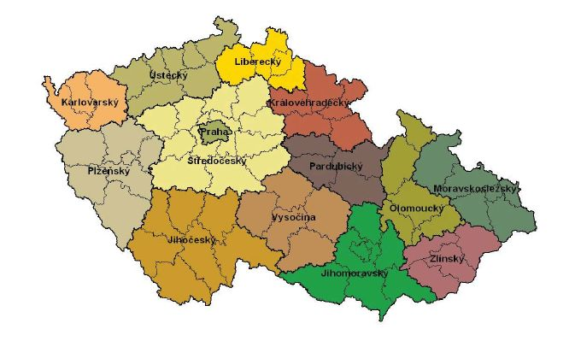
MÍSTNÍ SPRÁVA III.
PrF MU v Brně
© petr průcha, 2024

Slide 2
I. STATUTÁRNÍ MĚSTA
  Kladno, České Budějovice, Plzeň, Karlovy Vary, Ústí nad Labem, Liberec, Jablonec nad Nisou, Hradec Králové, Pardubice, Jihlava, Brno, Zlín, Olomouc, Přerov, Chomutov, Děčín, Frýdek-Místek, Ostrava, Opava, Havířov, Most, Teplice, Karviná, Mladá Boleslav, Prostějov a Třinec.
  území statutárních měst se může členit na městské obvody nebo městské části s vlastními orgány samosprávy
    územně členěná statutární města upravují své vnitřní poměry ve věcech správy města statutem, který je vydáván formou obecně závazné vyhlášky statutárního města

Slide 3
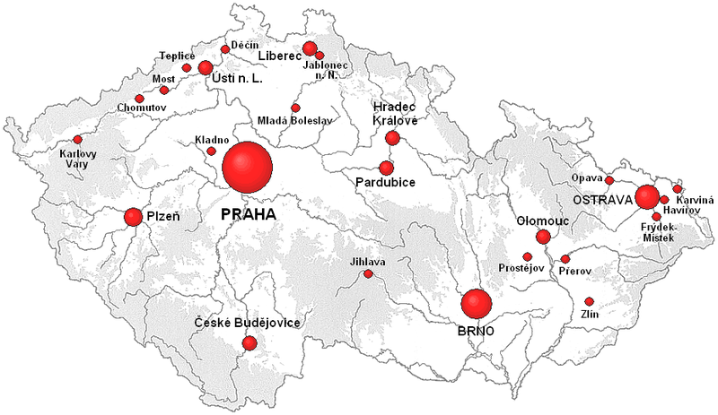

Slide 5
Pořadí - město - obyvatel - rozloha (v km²)
1 Praha 1272 690 496,09 Hlavní město
2 Brno 384 277 230,19 Statutární město
3 Ostrava 302 456 214,22 Statutární město
4 Plzeň 169 688 137,66 Statutární město
5 Liberec 102 247 106,09 Statutární město
6 Olomouc 100 043 103,33 Statutární město
7 Ústí nad Labem 95 003 93,95 Statutární město
8 Hradec Králové 94 242 105,69 Statutární město
9 České Budějovice 93 883 55,60 Statutární město
10 Pardubice 91 073 82,66 Statutární město
11 Havířov 79 679 32,08 Statutární město
12 Zlín 76 010 118,85 Statutární město
13 Kladno 69 178 36,97 Statutární město
14 Most 67 030 86,94 Statutární město
15 Karviná 59 627 57,49 Statutární město
16 Opava 58 643 90,61 Statutární město
17 Frýdek-Místek 58 193 51,59 Statutární město
18 Karlovy Vary 53 737 59,10 Statutární město
19 Jihlava 50 760 87,85 Statutární město
20 Teplice 50 728 23,77 Statutární město
21 Děčín 50 620 117,69 Statutární město
22 Chomutov 49 784 29,26 Statutární město
23 Přerov 45 438 58,48 Statutární město
24 Jablonec nad Nisou 45 255 31,38 Statutární město
25 Mladá Boleslav 44 778 28,95 Statutární město
26 Prostějov 44 526 39,04 Statutární město
27 Třinec 35 884 85,38 Statutární město

Slide 6
Členěná statutární města
  Brno - 29 městských částí
  Ostrava - 23 městských obvodů
  Pardubice - 8 městských obvodů
  Plzeň - 10 městských obvodů
  Ústí nad Labem - 4 městské obvody
  Liberec - 1 městský obvod (Vratislavice nad Nisou) , jinak město nečleněno
  Opava - 8 městských částí, plus nečleněné „centrum“

Slide 7
.
Na úrovni statutárního města vystupují
    namísto starosty – primátor
    namísto městského úřadu – magistrát
  pozn.: ostatní orgány mají pojmenování obdobné jako je tomu u obcí, resp. jiných měst
Městské obvody a městské části jednají za statutární město v záležitostech jim svěřených zákonem a v mezích zákona statutem.
Městské obvody a městské části nemohou vydávat obecně závazné vyhlášky nebo nařízení.

Slide 8
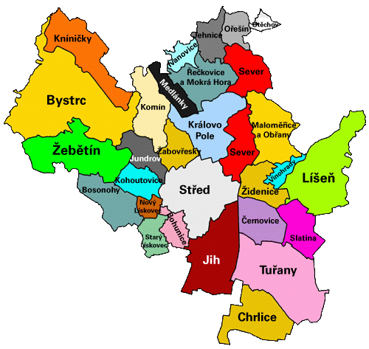

Statutární město BRNO, členění na městské části (29)
.

Slide 9

II. HLAVNÍ MĚSTO PRAHA
  má postavení obce i „kraje“
  na městské části se člení tzv. ze zákona
  některé vnitřní vztahy upraveny přímo zákonem č. 131/2000 Sb., o hlavním městě Praze, jiné STATUTEM
  dále principiálně obdobný vnitřní režim jako u statutárních měst

Slide 10
.
Městské části
  Z hlediska samosprávného se hlavní město Praha člení na 57 městských částí, jejichž postavení a působnost je stanovena Zákonem o hlavním městě Praze a Statutem schvalovaným zastupitelstvem hl. m. Prahy
Správní obvody
  Některé působnosti státní správy, které zákony přenášejí na město Prahu, Statut dále přenáší na 22 městských částí (Praha 1 - Praha 22), které tyto přenesené působnosti vykonávají i pro další městské části přidělené do jejich správního obvodu.
Územní členění státu: městské obvody
  Stále trvá i rozdělení na 10 městských obvodů. Platí od r. 1960 shodně s vymezením okresů a zachoval je i zákon z r. 2020. Jsou z nich odvozeny obvody soudů, policejních ředitelství a České pošty.

Slide 11
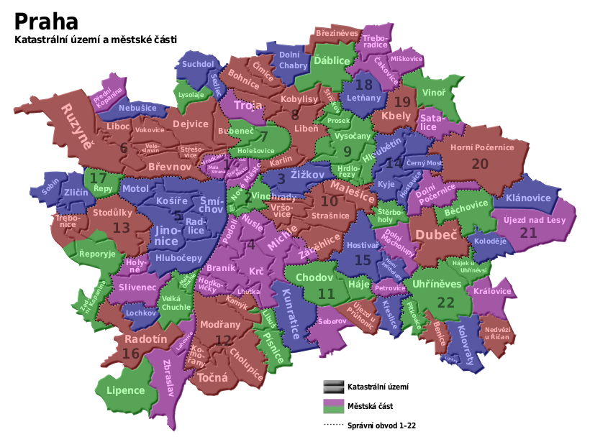
.
.

Slide 12
III. KRAJE
  dnešnímu stavu předcházelo krajské uspořádání z r. 1960, podle zákona č. 36/1960 Sb., ve znění pozdějších předpisů (od r. 1990 bez vlastních orgánů tzv. všeobecné územní správy) - 7 + 1 (do 31.12.2020)
  krajské samosprávné uspořádání ve smyslu ústavního zákona č. 347/1997 Sb., o vytvoření vyšších územních samosprávných celků a o změně ústavního zákona České národní rady č. 1/1993 Sb., Ústava České republiky - účinnost deklarována od 1.1.2000, fakticky později (s vlastními orgány tzv. všeobecné územní správy, obdobná struktura i koncepce jako u obcí) - 13 + 1
  krajské uspořádání z r. 2020, podle zákona č. 51/2020 Sb.,
    vyhl. č. 346/2020 Sb.

Slide 13
.
Zákon č. 36/1960 Sb.
  vytvořeny násl. kraje:
    Kraj Středočeský
    Kraj Jihočeský
    Kraj Západočeský
    Kraj Severočeský
    Kraj Východočeský
    Kraj Jihomoravský
    Kraj Severomoravský
    zvl. postavení hl.m Prahy

Slide 14
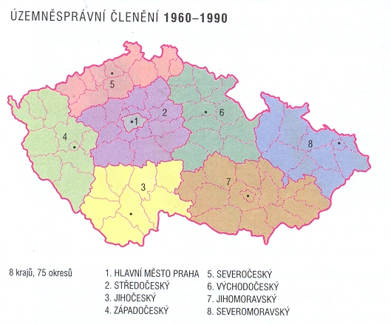
.

Slide 15
.
    Ústavní zákon č. 347/1997 Sb., o vytvoření vyšších územních samosprávných celků
  na území České republiky se jsou tyto vyšší územní samosprávné celky:
    Hlavní město Praha
    Středočeský kraj
    Jihočeský kraj
    Plzeňský kraj
    Karlovarský kraj
    Ústecký kraj
    Liberecký kraj
    Královéhradecký kraj
    Pardubický kraj
    Kraj Vysočina
    Jihomoravský kraj
    Olomoucký kraj
    Moravskoslezský kraj
    Zlínský kraj

Slide 16
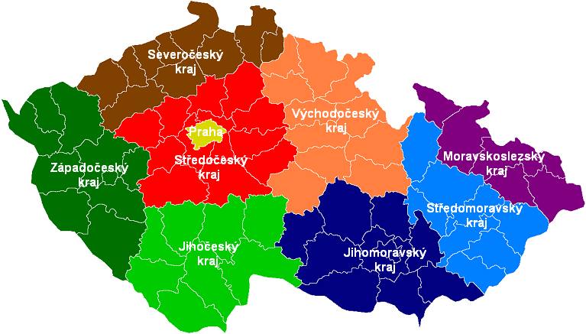
Nerealizovaná varianta krajského zřízení v České republice

Slide 17
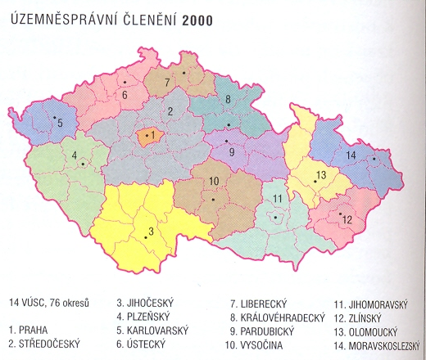
.

Slide 18
Srovnání
Z.č. 280/1948 Sb.
    1. kraj Pražský
    2. kraj Českobudějovický
    3. kraj Plzeňský
    4. kraj Karlovarský
    5. kraj Ústecký
    6. kraj Liberecký
    7. kraj Hradecký
    8. kraj Pardubický
    9. kraj Jihlavský
    10. kraj Brněnský
    11. kraj Olomoucký
    12. kraj Gottwaldovský
    13. kraj Ostravský
    hl.m. Praha – zvl. zákon (č. 79/1949 Sb.)
Úst.zák. č. 347/1997 Sb.
    Středočeský kraj
    Jihočeský kraj
    Plzeňský kraj
    Karlovarský kraj
    Ústecký kraj
    Liberecký kraj
    Královéhradecký kraj
    Pardubický kraj
    Kraj Vysočina
    Jihomoravský kraj
    Olomoucký kraj
    Zlínský kraj
    Moravskoslezský kraj
    Hlavní město Praha

Slide 19
„Srovnání“
Zákon č. 36/1960 Sb.
    Kraj Středočeský
    Kraj Jihočeský
    Kraj Západočeský
    Kraj Severočeský
    Kraj Východočeský
    Kraj Jihomoravský
    Kraj Severomoravský
    zvl. postavení hl.m Prahy
Úst.zák. č. 347/1997 Sb.
    Středočeský kraj
    Jihočeský kraj
    Plzeňský kraj
    Karlovarský kraj
    Ústecký kraj
    Liberecký kraj
    Královéhradecký kraj
    Pardubický kraj
    Kraj Vysočina
    Jihomoravský kraj
    Olomoucký kraj
    Zlínský kraj
    Moravskoslezský kraj
    Hlavní město Praha

Slide 21
.

Slide 22
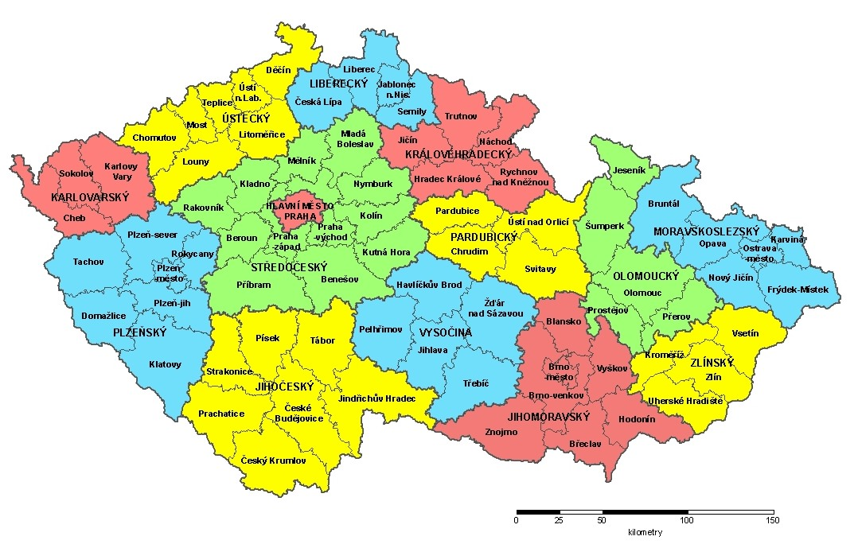
Kraje (barevně odlišeny), s vyznačením okresů

Slide 23
IV. VZTAHY OBCÍ A KRAJŮ
§ 13 zákona o obcích
(1) Státní orgány a orgány kraje jsou povinny, pokud je to možné, předem projednat s obcí návrhy na opatření dotýkající se působnosti obce.
(2) Státní orgány a orgány kraje poskytují obci na požádání bezplatně údaje a informace pro výkon její působnosti. Tuto povinnost mají i obce vůči státním orgánům a orgánům kraje. Ochrana údajů a utajovaných informací podle zvláštních právních předpisů zůstává nedotčena.
(3) Obce jsou při výkonu své působnosti oprávněny využívat bezplatně údajů katastru nemovitostí.

Slide 24
.
  § 15 zákona o krajích
  (1) Kraj je oprávněn vyjadřovat se k návrhům státních orgánů, které se dotýkají působnosti kraje. Státní orgány jsou povinny, pokud je to možné, předem projednat s krajem opatření dotýkající se působnosti kraje.
(2) Státní orgány a orgány obcí poskytují orgánům kraje na požádání bezplatně údaje a informace pro výkon jejich působnosti.
Tuto povinnost má i kraj vůči státním orgánům a orgánům obcí. Ochrana údajů a utajovaných informací podle zvláštních právních předpisů zůstává nedotčena.
(3) Kraje jsou při výkonu své působnosti oprávněny využívat bezplatně údajů katastru nemovitostí.

Slide 25
  formy realizace vztahů obcí a krajů
    kooperace, koordinace a spolupráce
    vztahy řízení
    dozor nad výkonem přenesené působnosti
    kontrola výkonu přenesené působnosti
    instanční vztahy

Slide 26
Kraje v budoucnosti
  Úvahy a diskuse o možném budoucím snížení počtu krajů

Slide 27
V. REGIONY SOUDRŽNOSTI (NUTS) - exkurs
  členění ČR zapadá do klasifikace NUTS (zkratka La Nomenclature des Unités Territoriales Statistiques) v rámci Evropské unie a systém LAU (zkratka Local Administrative Units)
  NUTS - statistické jednotky pro potřeby Eurostatu a dotační politiky
  návrh členění ČR (NUTS 1 až 3) schválen v lednu 1999
  Usnesením vlády České republiky č. 707 ze dne 26. 10. 1998 k návrhu na vymezení územních jednotek NUTS v ČR pro potřeby statistické a analytické a pro potřeby EU vláda doporučila předsedovi ČSÚ, aby po dohodě se Statistickým úřadem Evropských společenství (Eurostatem) vymezil statistické územní jednotky NUTS na území České republiky dle návrhu předloženého vládě. Dopisem ze dne 22. 1. 1999 sdělil generální ředitel Eurostatu, že Eurostat přijímá návrh na regionální členění České republiky (jedna územní jednotka na úrovni NUTS 1, 8 jednotek na úrovni NUTS 2 a 14 jednotek na úrovni NUTS 3).
  úroveň NUTS 1 zahrnuje celou ČR
  úroveň NUTS 2 slučuje některé kraje (8 jednotek, resp. oblastí)
  úroveň NUTS 3 je totožná s kraji
  úroveň NUTS 4 totožná s okresy – od 1.1.2008 zrušena
  úroveň NUTS 5 totožná s obcemi – od 1.1.2008 zrušena
    statistické jednotky NUTS 4 a NUTS 5 byly od 1.1.2008 nahrazeny číselníky LAU 1 a LAU 2

Slide 28
Regiony - NUTS 2 („eurokraje“)
    Praha (hl.m. Praha),
    Střední Čechy (Středočeský kraj),
    Jihozápad (Jihočeský kraj, Plzeňský kraj)
    Severozápad (Karlovarský kraj, Ústecký kraj)
    Severovýchod (Liberecký kraj, Královéhradecký kraj, Pardubický kraj),
    Jihovýchod (Jihomoravský kraj, kraj Vysočina,
    Střední Morava (Olomoucký kraj, Zlínský kraj),
    Moravskoslezsko (Moravskoslezský kraj)

Slide 29
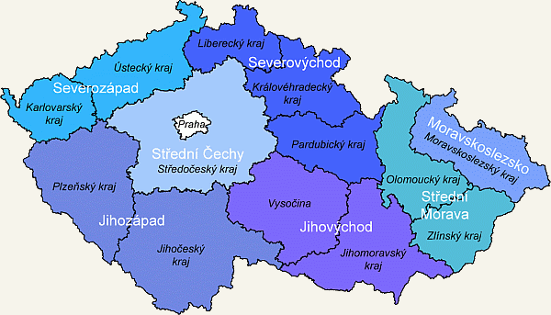
.

Slide 30
„Srovnání“
Zákon č. 36/1960 Sb.
    Kraj Středočeský
    Kraj Jihočeský
    Kraj Západočeský
    Kraj Severočeský
    Kraj Východočeský
    Kraj Jihomoravský
    Kraj Severomoravský
    zvl. postavení hl.m Prahy
Regiony soudržnosti (NUTS 2)
    Střední Čechy
    Jihozápad
    Severozápad
    Severovýchod
    Střední Morava
    Jihovýchod
    Moravskoslezsko
    Praha

Slide 31
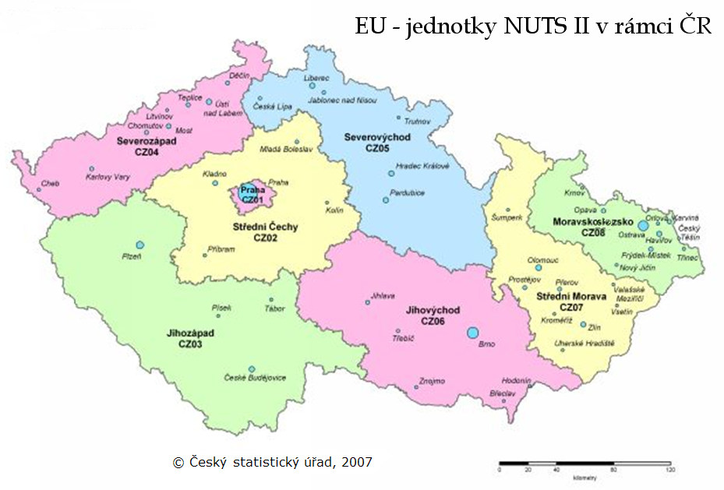
.
.

Slide 32
VI. VYBRANÉ ZÁRUKY ZÁKONNOSTI
V MÍSTNÍ SPRÁVĚ - přehled
    dozor a kontrola nad výkonem působnosti a pravomoci obcí v režimu zákona o obcích
    kontrola vykonávaná správními orgány v režimu tzv. kontrolního řádu,
    kontrola vykonávaná v rámci instančních vztahů
    kontrola vykonávaná ve spojení s tzv. svobodným přístupem k informacím v místní správě
    kontrola vykonávaná ve spojení s institutem Veřejného ochránce práv
    kontrola vykonávaná prostřednictvím vyřizování stížností a peticí
    kontrola vykonávaná soudy

Slide 33
Prameny ke studiu tohoto bloku:
  Základní literatura
    Průcha, P.: Místní správa, 2. vydání, MU Brno, 2018
  Podpůrně :
    Kopecký, M.: Právní postavení obcí a krajů – základy komunálního práva, 2. vydání, Wolters Kluwer, Praha 2017
    Koudelka, Z., Průcha, P., Zwyrtek Hamplová, J.: Zákon o obcích, (obecní zřízení), komentář, Praha Leges, 2019
    Zákon o krajích
    Zákon o podpoře regionálního rozvoje

Slide 34
SHRNUTÍ, ZÁVĚR
PrF MU v Brně

